Slide 1
Doodle jump
Игру создал Тушин Алексей

Slide 2

Введение

Slide 3
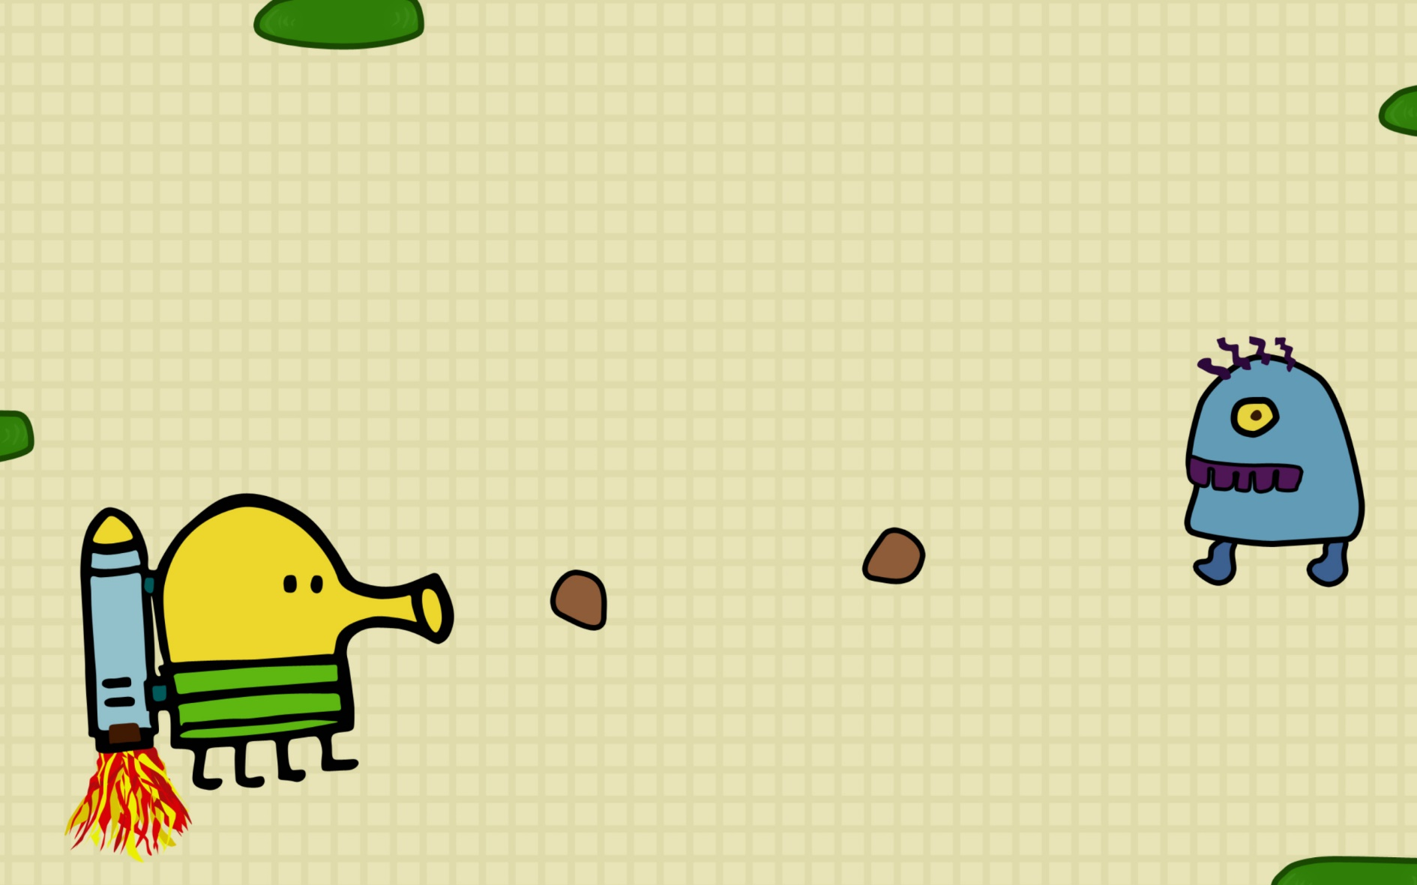

Slide 4


Slide 5
